Slide 1

lab6-challenge 答辩展示
答辩人: 孙泽一

Slide 2

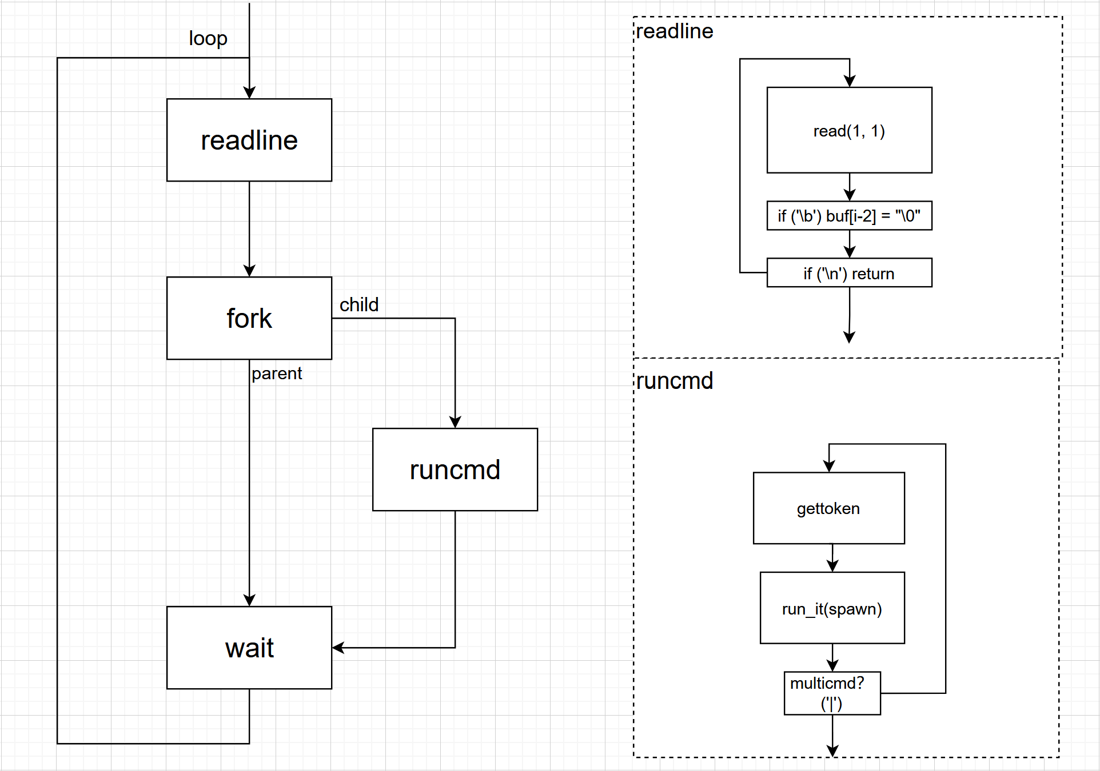
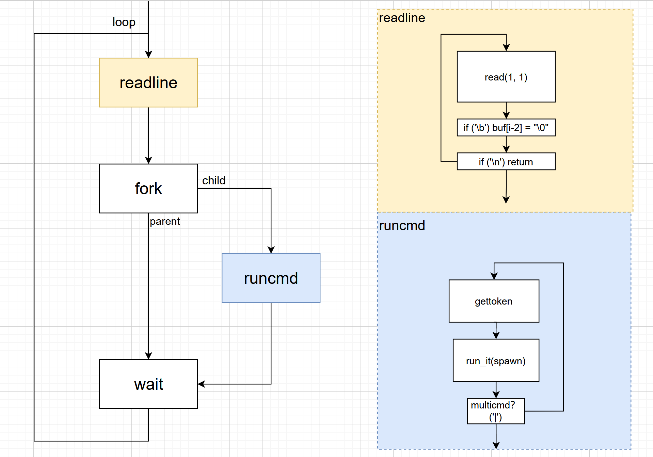
Notes:
小芥末素材 rosyhouse.taobao.com

Slide 3
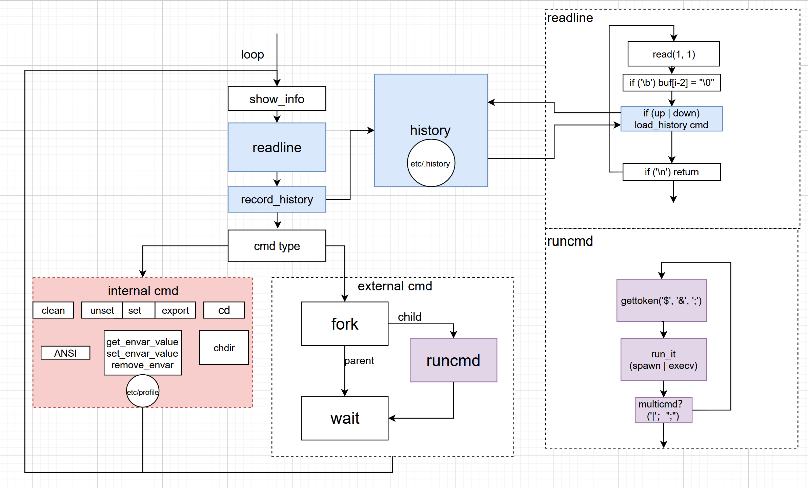
Notes:
小芥末素材 rosyhouse.taobao.com

Slide 4

Part1: History Command
Part3: Internal Command
Part2: Special char and env
Notes:
小芥末素材 rosyhouse.taobao.com

Slide 5
Part1: History Command
but before that...
Part3: Internal Command
Part2: Special char and env
Notes:
小芥末素材 rosyhouse.taobao.com

Slide 6
Part1: History Command
Part0: base
Part3: Internal Command
Part2: Special char and env
Notes:
小芥末素材 rosyhouse.taobao.com

Slide 7
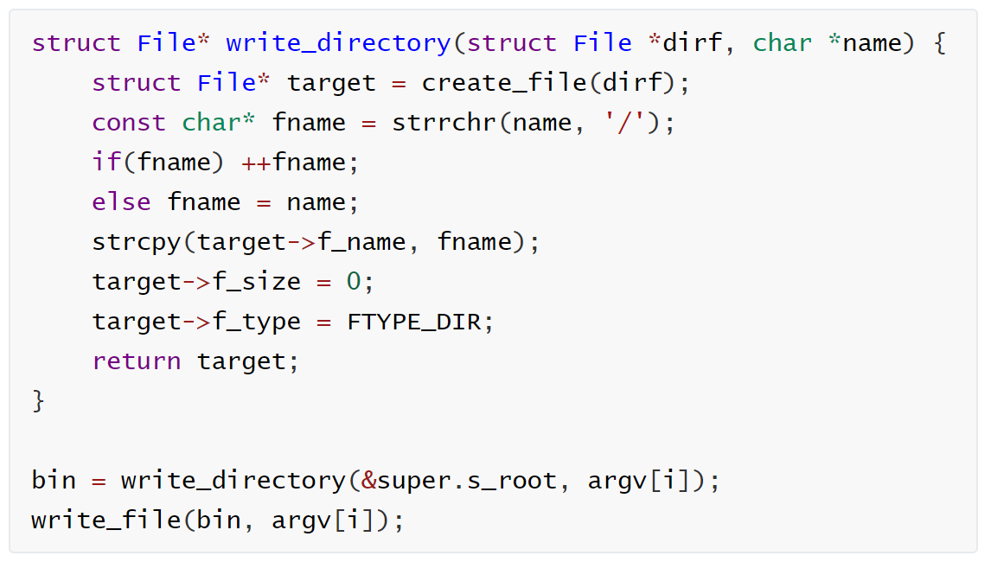
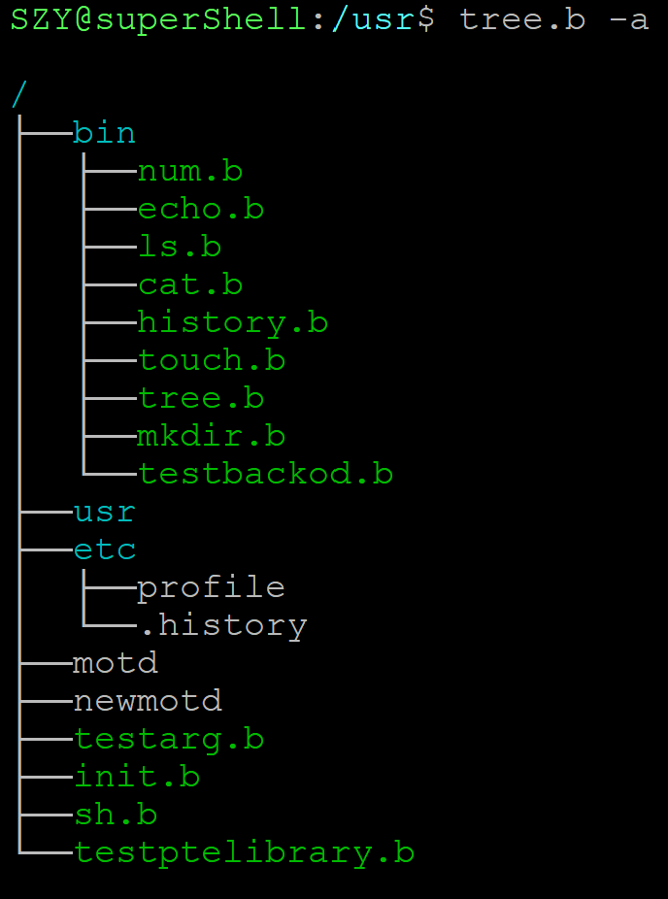
Part0-1: write_directory(fsformat.c)

Slide 8
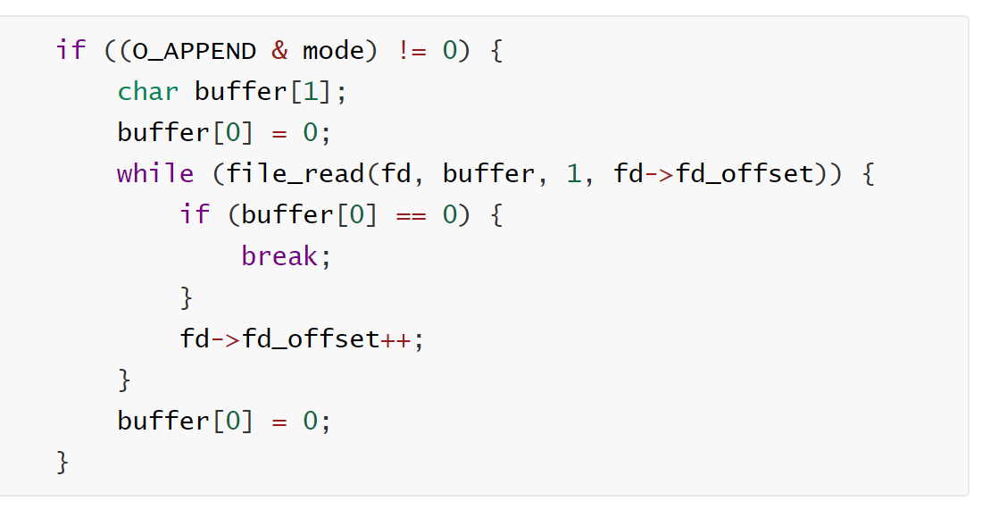
Part0-2: open with O_APPEND
user/file.c open()：

Slide 9
Part0-3: user_create for mkdir & touch
same as lab5-2-exam & Extra
user_create
ipc_signal FSREQ_CREATE
serve_create
fsipc_create
file_create
recursive
walk_path
ipc_signal return Value
serve_create
fsipc_create
fserve_process
require_process

Slide 10
Part0-4: syscall_execv & execv
read_map(fd, 0, &binary)
fstat(fd, binaryStat)
user
read(fd, elfbuf)
kernal
kkernal_init_stack(envid, argv, &esp);
sys_load_icode(0, 0, binary, binaryStat->st_size);
env_run'(curenv->envid);

Slide 11
Part1: History Command
Part3: Internal Command
Part2: Special char and env
Notes:
小芥末素材 rosyhouse.taobao.com

Slide 12
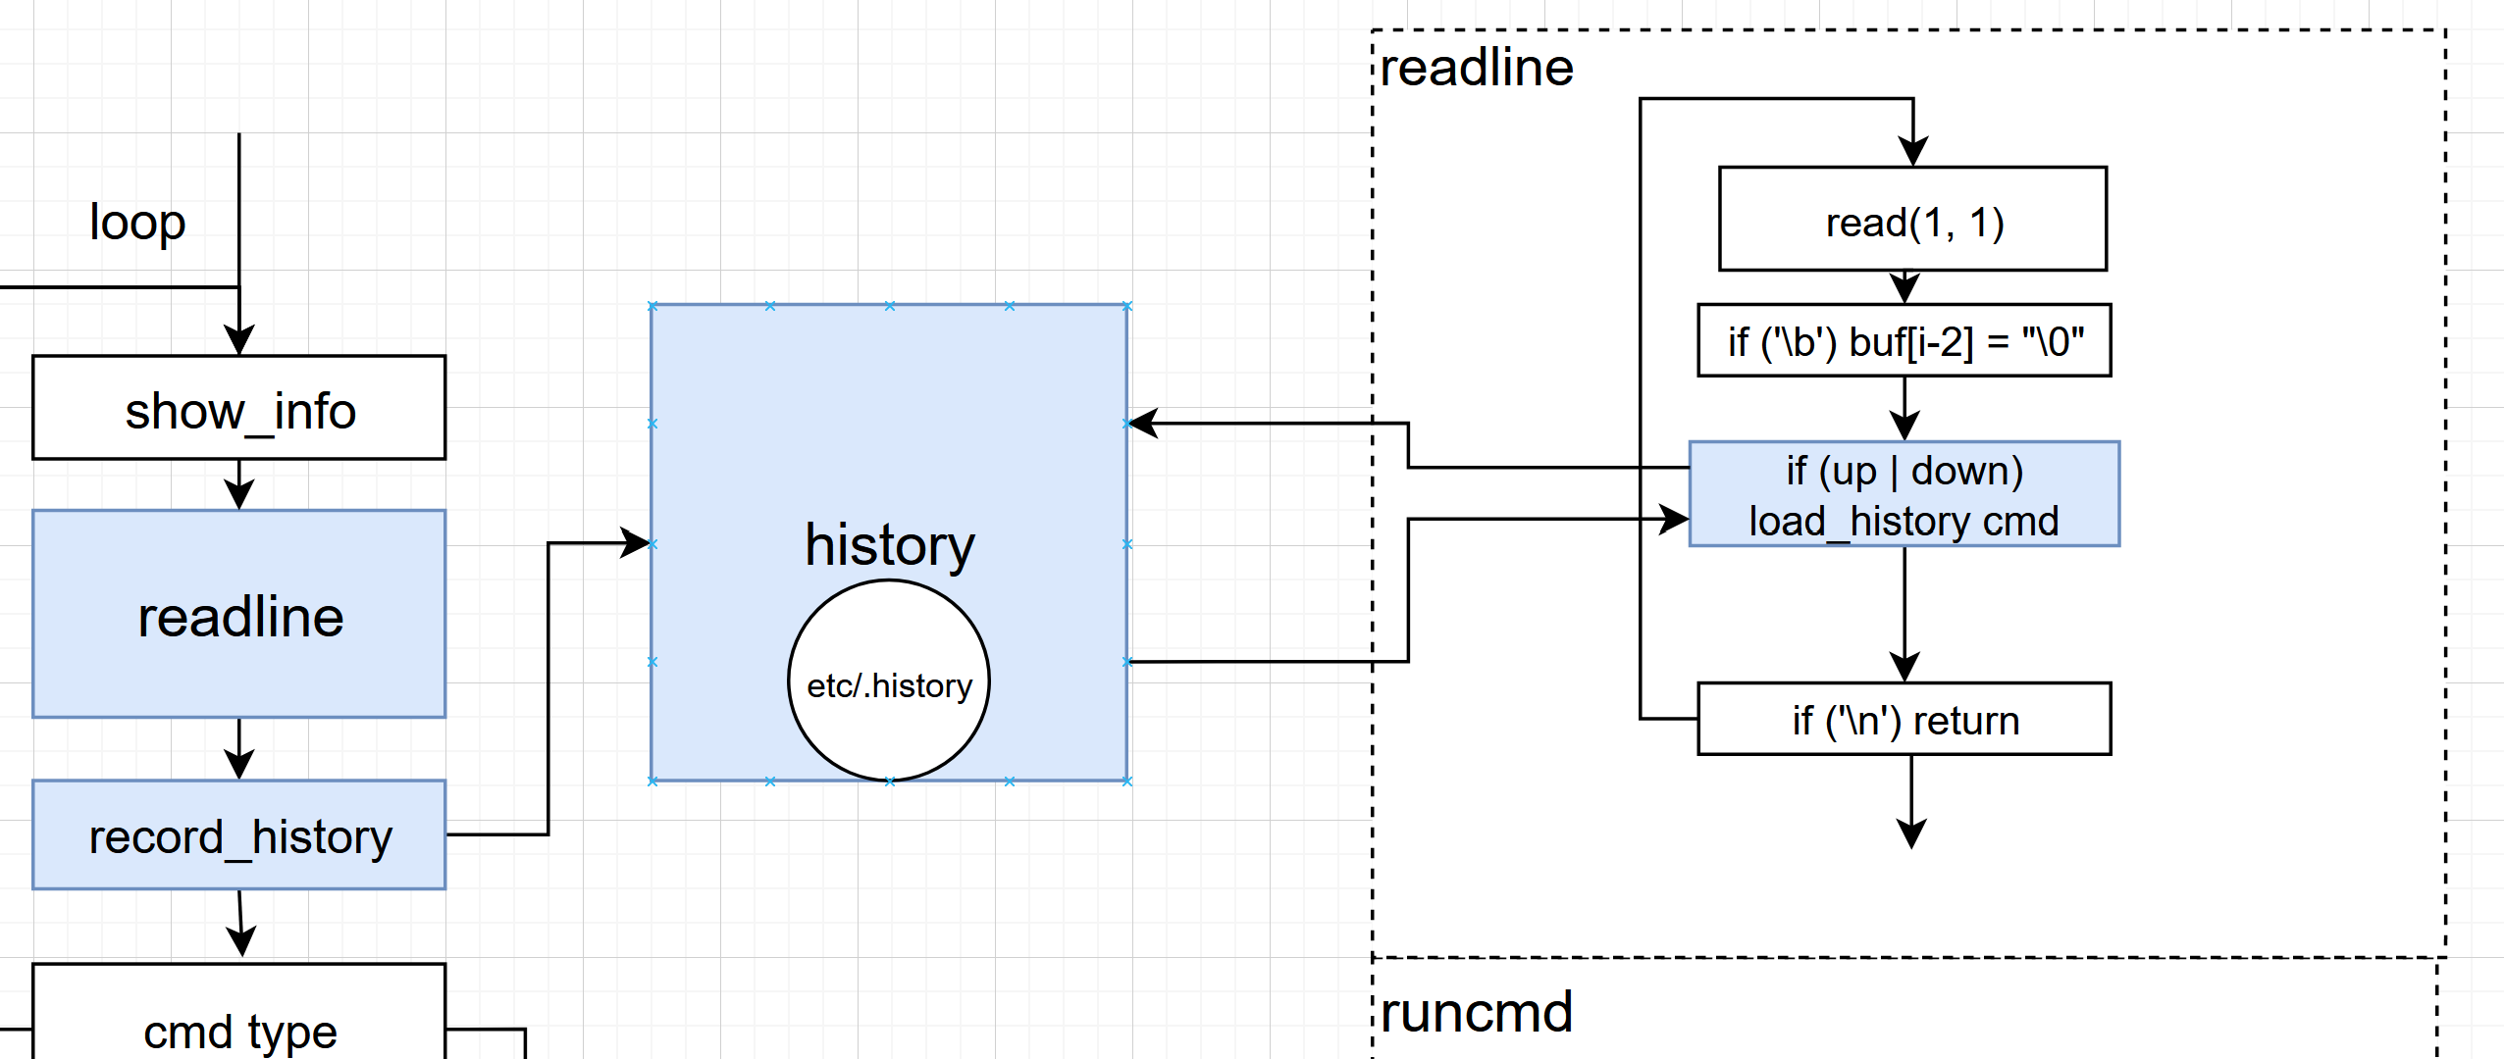
Part1：历史命令的记录与上下键切换历史命令
Notes:
小芥末素材 rosyhouse.taobao.com

Slide 13
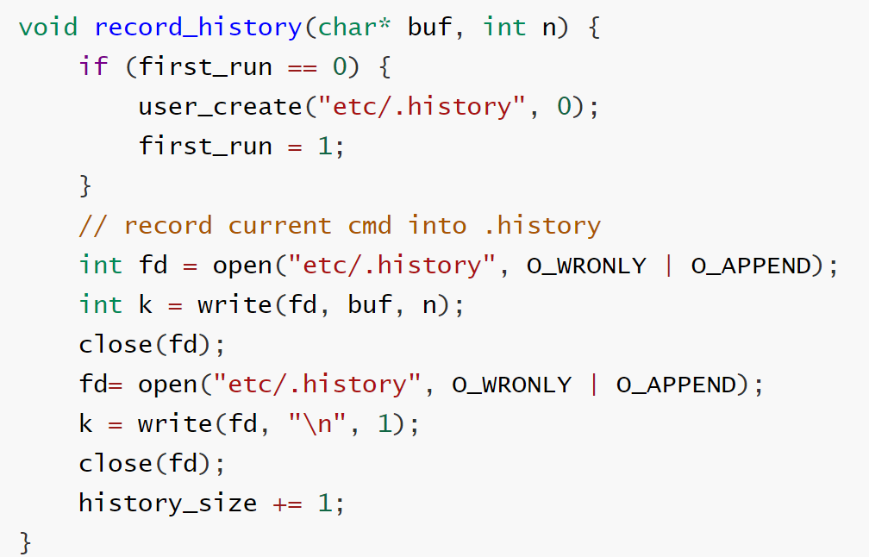
Part1：历史命令的记录与上下键切换历史命令
Notes:
小芥末素材 rosyhouse.taobao.com

Slide 14
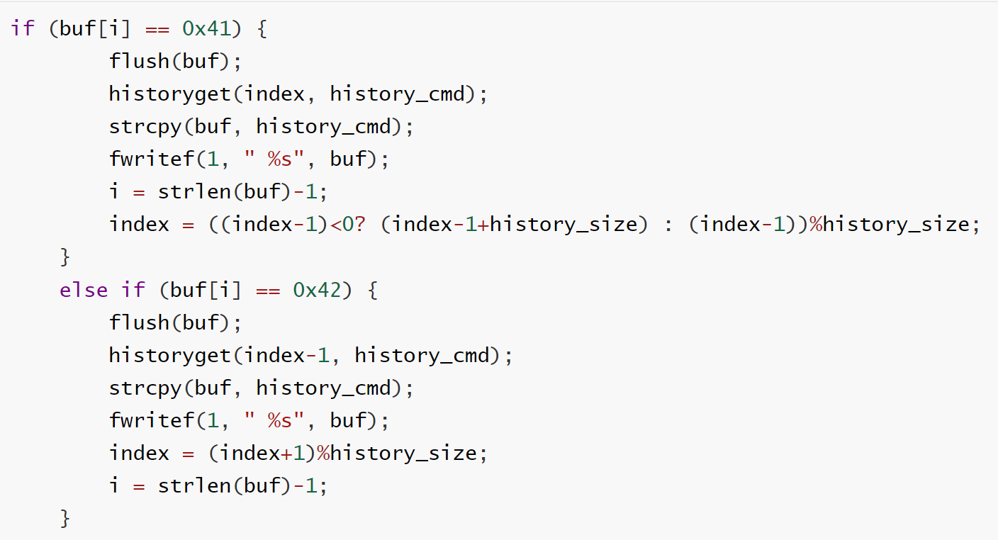
Part1：历史命令的记录与上下键切换历史命令
Notes:
小芥末素材 rosyhouse.taobao.com

Slide 15
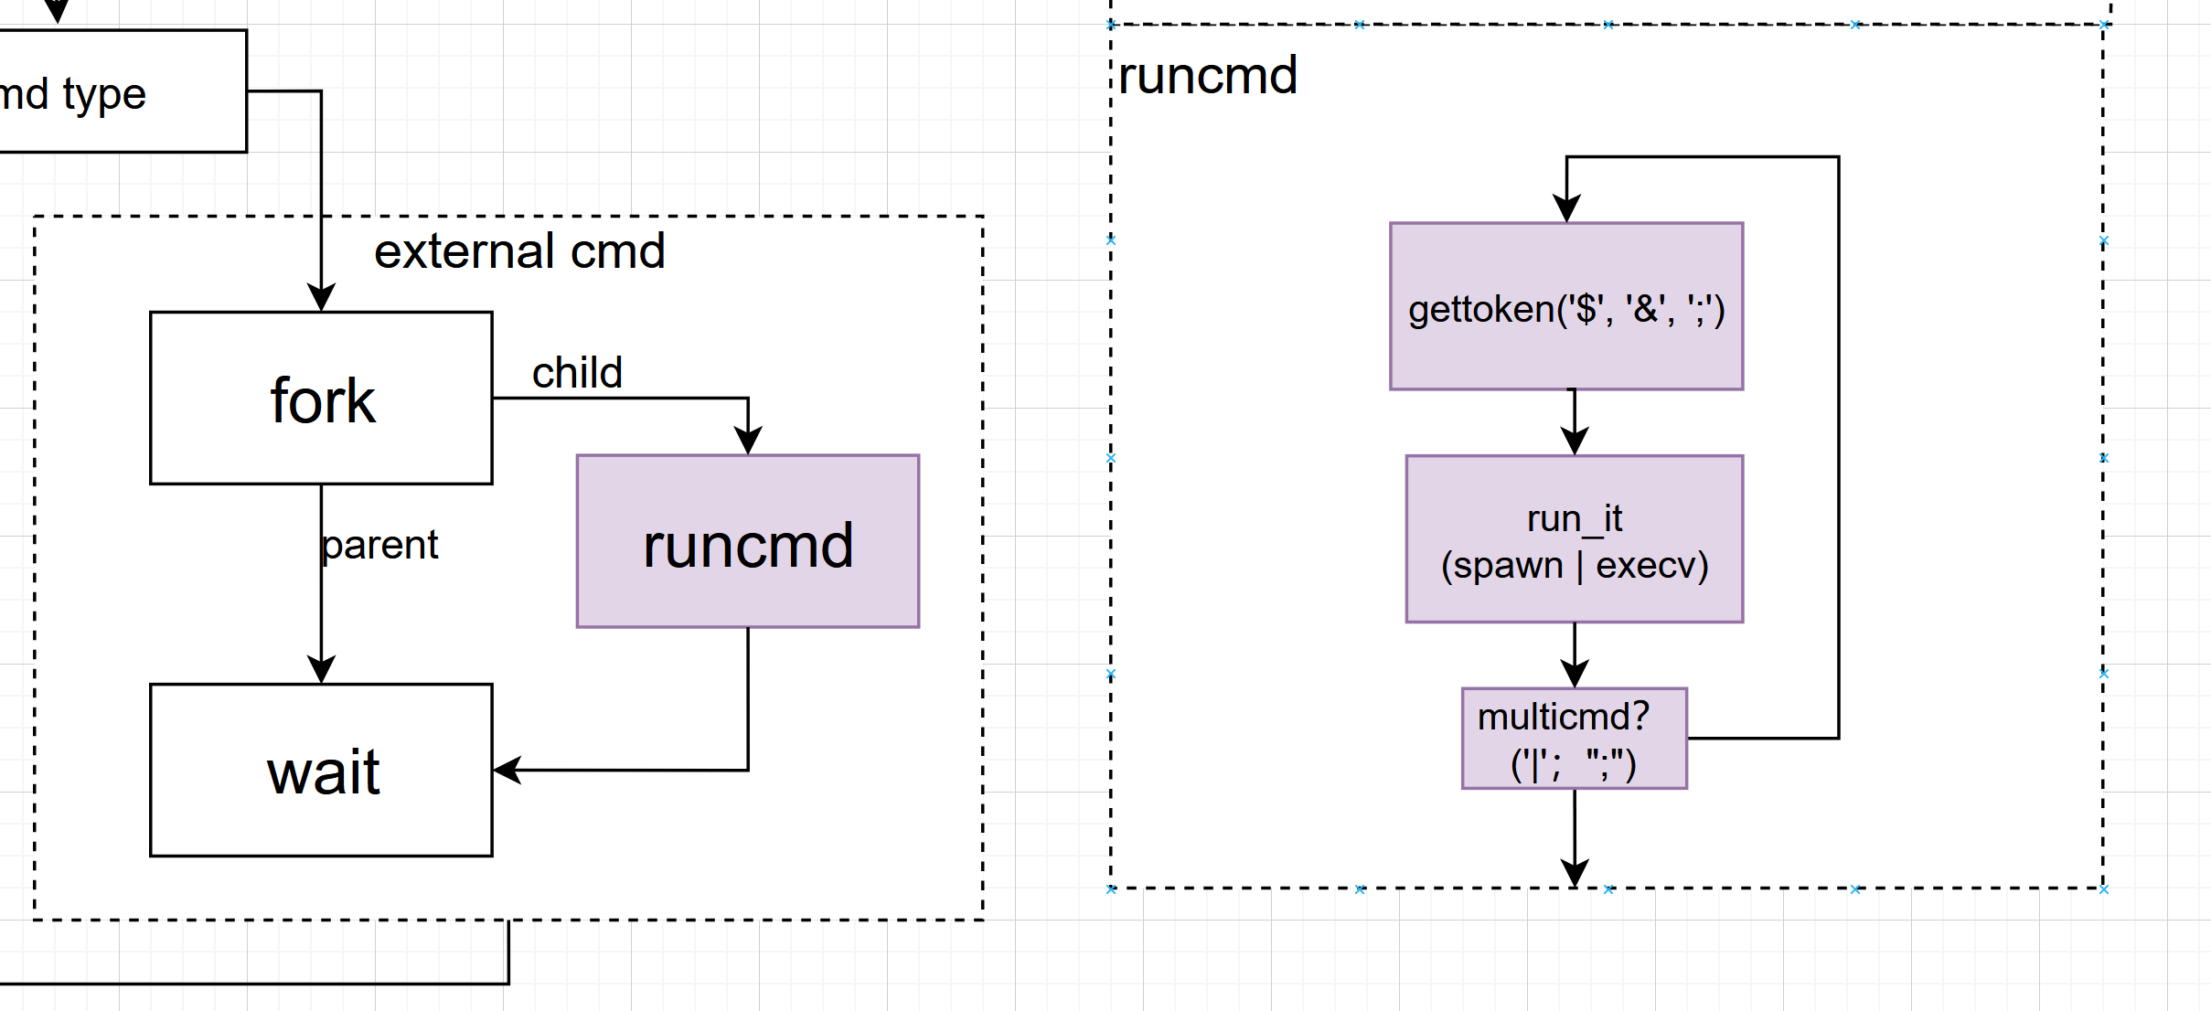
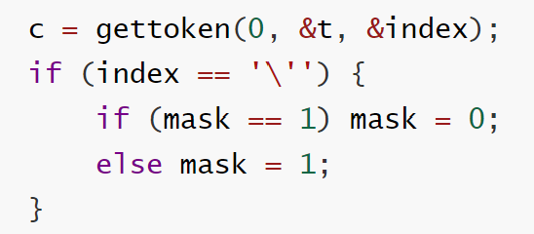
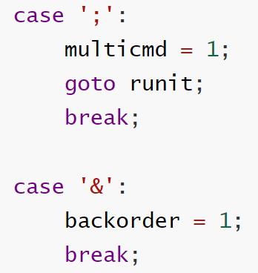
Part2-1：对特用字符(';' '&', '$', '{', '}')的处理
Notes:
小芥末素材 rosyhouse.taobao.com

Slide 16
Part2-1：对特用字符(';' '&', '$', '{', '}')的处理
PI=3.1415
echo.b
${PI}
9265
start
end
PI
get_envar_value()
3.1415
echo.b
9265
3.1415
start
end
Notes:
小芥末素材 rosyhouse.taobao.com

Slide 17
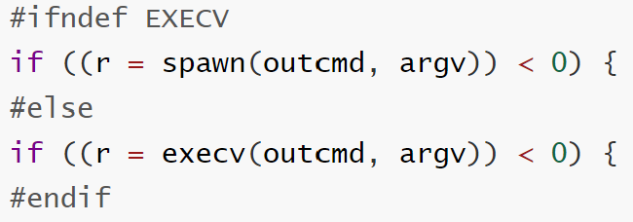

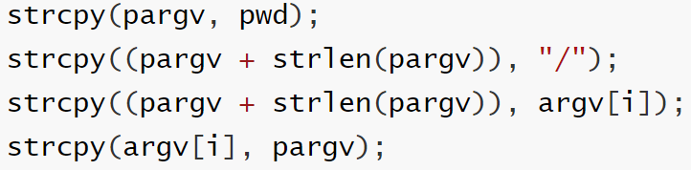
Part2-2：命令的环境配置
Notes:
小芥末素材 rosyhouse.taobao.com

Slide 18
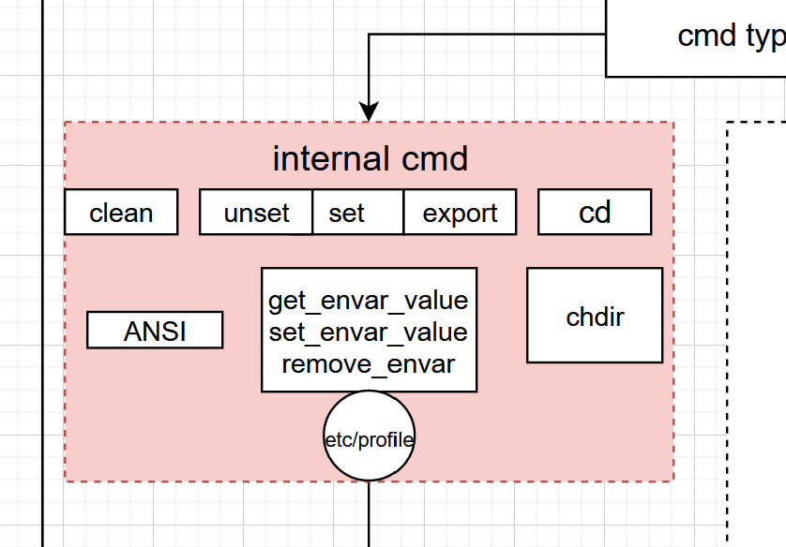
Part3：简单内部命令的实现
Notes:
小芥末素材 rosyhouse.taobao.com

Slide 19
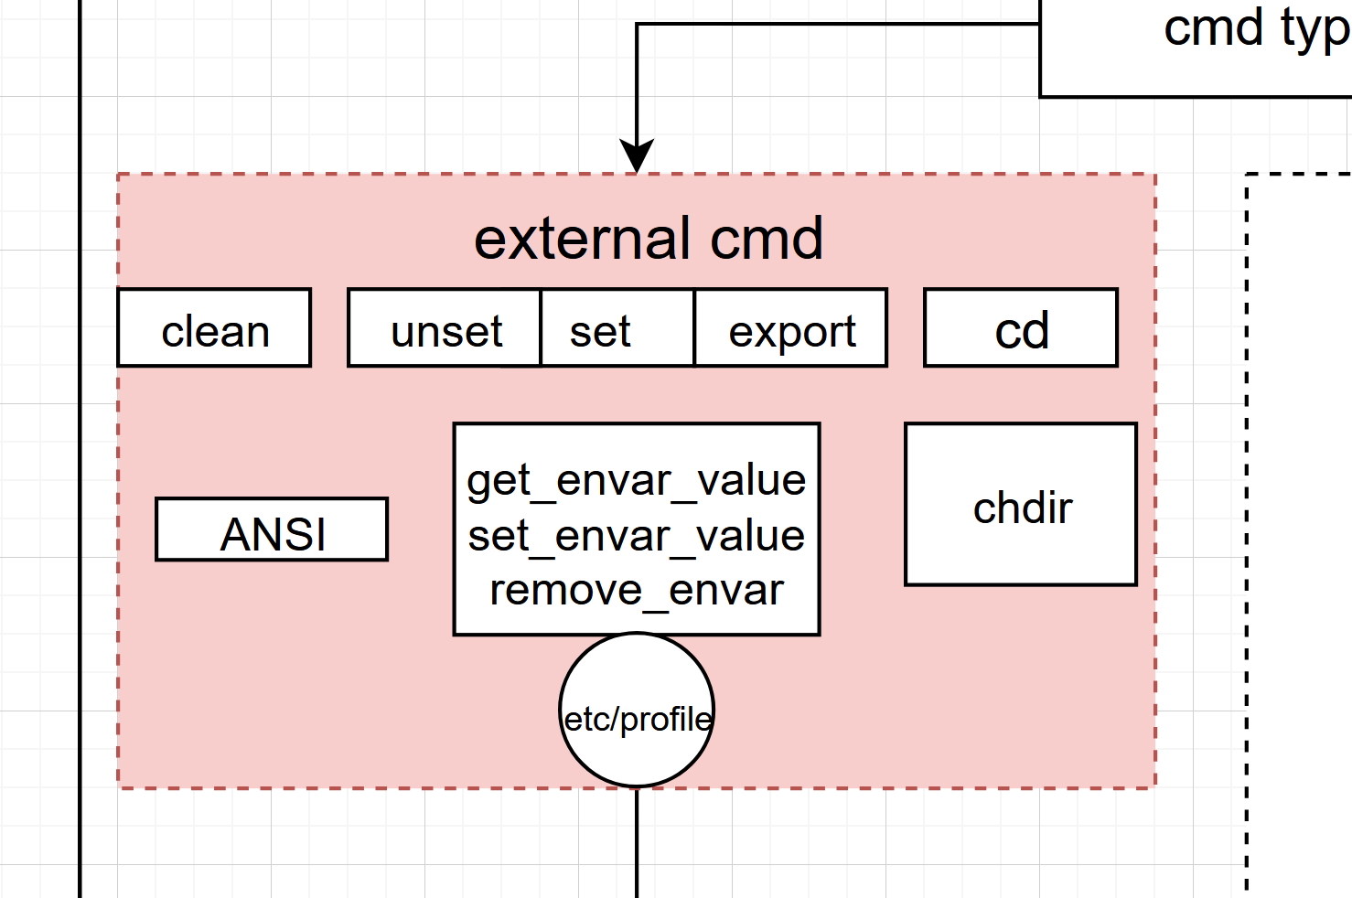
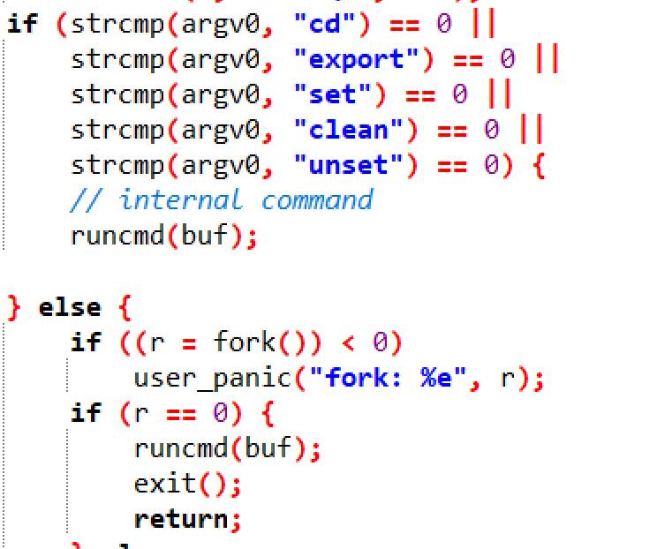
Part3：简单内部命令的实现
Notes:
小芥末素材 rosyhouse.taobao.com

Slide 20
Part4：增加的外部命令(以tree.b为例)
treePath(char* path, int offset)
while ((n = readn(fd, &fnext, sizeof f))===sizeof f）
f.f_type = FTYPE_REC
Controled Print
f.f_type = FTYPE_DIR
Notes:
小芥末素材 rosyhouse.taobao.com

Slide 21
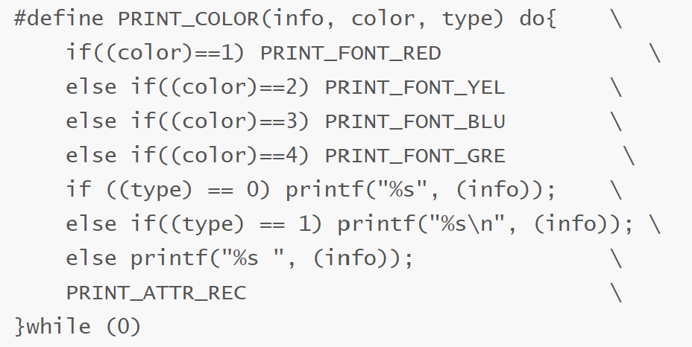
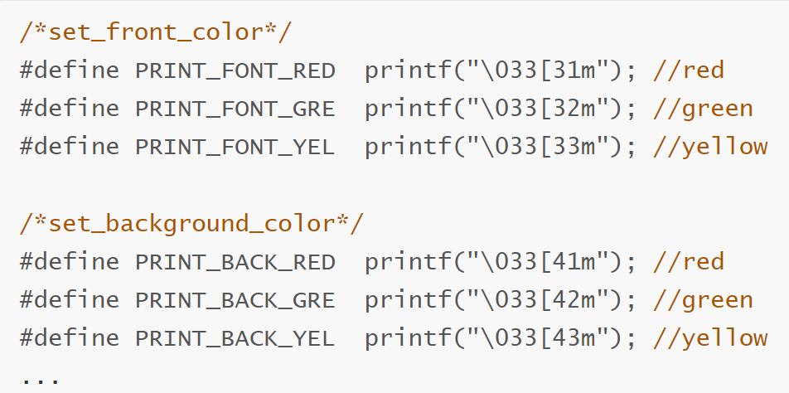
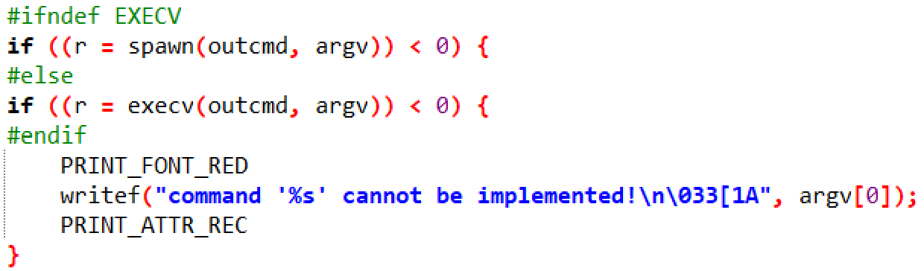
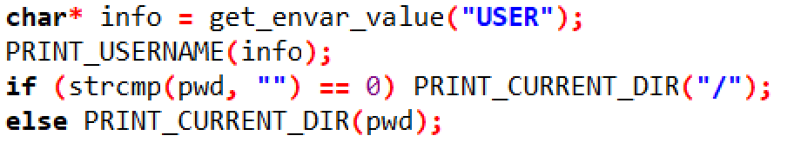
Part5：ANSI
Notes:
小芥末素材 rosyhouse.taobao.com

Slide 22
谢谢大家
答辩人: 孙泽一
Notes:
小芥末素材 rosyhouse.taobao.com

